Slide 1
Boer in de Klas

Slide 2
Boer in de Klas
Titel
Tekst toevoegen

Slide 3
Boer in de Klas
Tekst toevoegen

Slide 4
Boer in de Klas
Tekst toevoegen

Slide 7
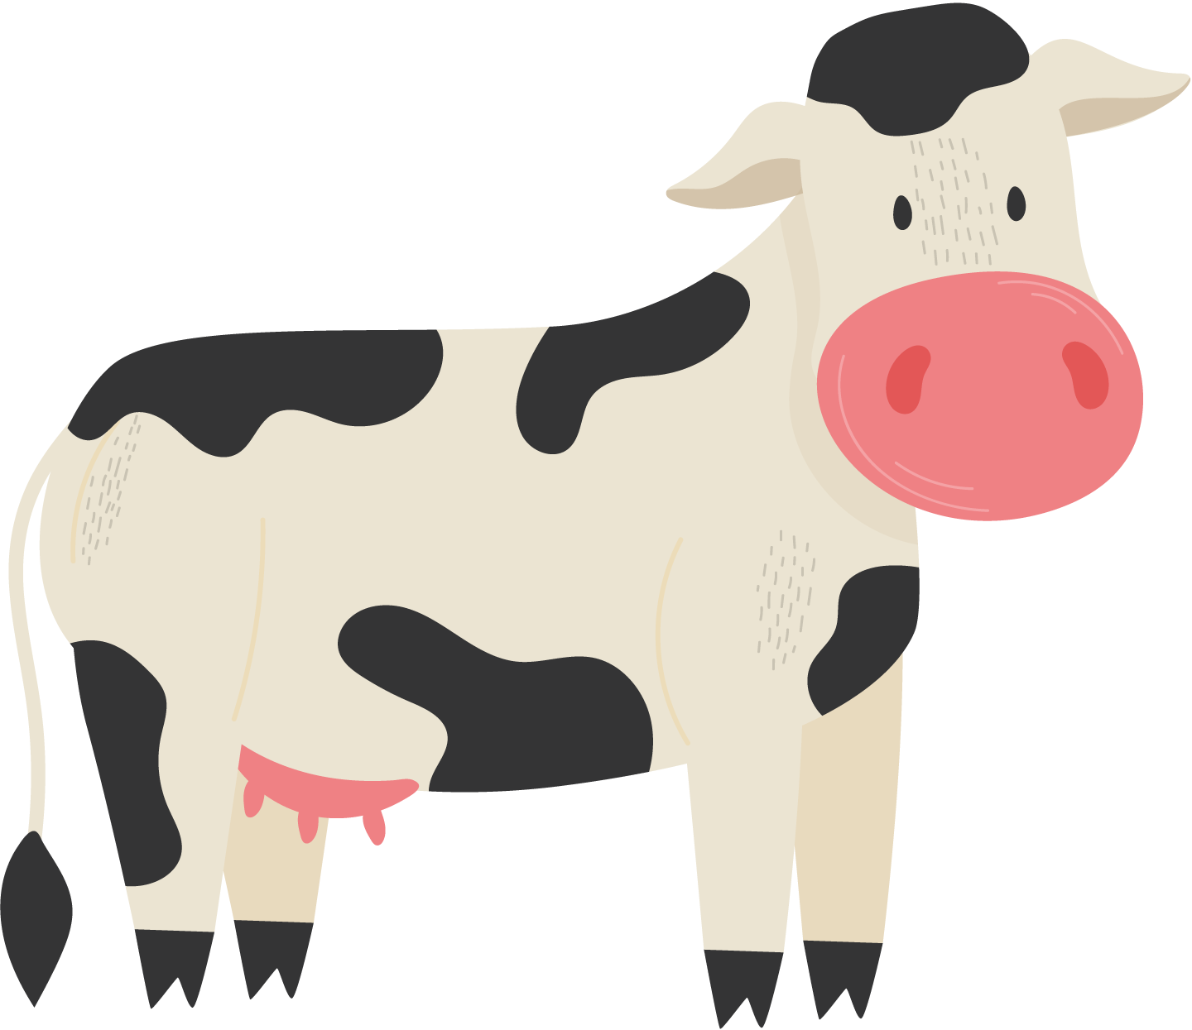
Titel
Tekst toevoegen

Slide 10
Titel
Tekst toevoegen

